Slide 1
Sociální sítě: pozitiva a negativa používání
CORE057 Člověk a digitální technologie
Mgr. Michaela Lebedíková

Slide 2
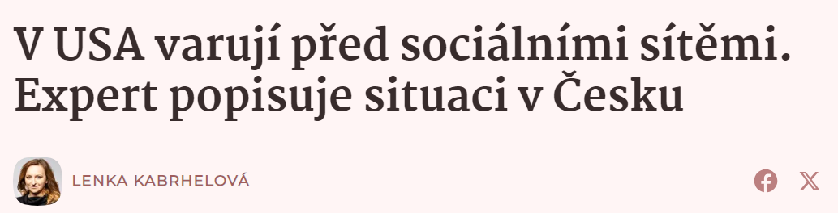

Slide 3
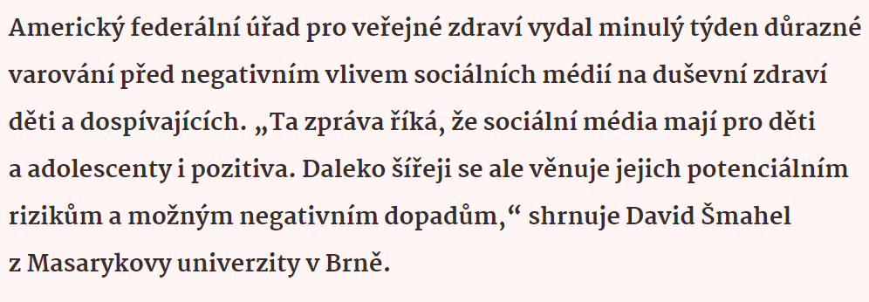

Slide 4
Sociální sítě
Ouirdi et al. (2014) si položili otázku: co jsou sociální média a jak je definovat?
Pomocí analýzy 23 definic extrahovaných ze 179 dali dohromady …

Slide 5
Sociální sítě
a set of mobile and web-based platforms built on Web 2.0 technologies, and allowing users at the micro-, meso- and macro-levels to share and geo-tag user-generated content (images, text, audio, video and games), to collaborate, and to build networks and communities, with the possibility of reaching and involving large audiences
(Ouirdi et al., 2014)

Slide 6
SOCIÁLNÍ SÍTĚ
1. Instagram
5. WhatsApp
8. Viber
2 Messenger
6. TikTok
9. YouTube
3. Reddit
7. Twitter/X
10. LinkedIn
4. Twitch
ŠUPLÍČEK OSTATNÍCH APLIKACÍ

Slide 7
The conceptual Integrative Model of ICT Effects on adolescents’ Well-being (iMEW). (Smahel et al., 2022)

Slide 8
Co je well-being?
Podle WHO jde o multidimenzionální ukazatel životní pohody sestávající ze subjektivních i objektivních bloků, přičemž nejde o pouhou absenci negativních elementů (např. deprese), ale jde i o přítomnost pozitivních aspektů (sebevědomí).
Vsuvka: ill-being

Slide 9
Přehled well-beingu
Psychologický
Sociální
Fyzický
Afekty (pozitivní, negativní, aktivované
a deaktivované), stresory
Vztahy s vrstevníky, vztahy s rodiči, zkušenosti se šikanou, kvalita přátelství, sociální integrace, pocit sounáležitosti, …
Absence nemoci, přítomnost zdraví, kvalita spánku (a další atributy spánku), fyzický pohyb, sedavost, …
Krátkodobý
Deprese, úzkosti, životní spokojenost, míra spokojenosti
Dlouhodobý

Slide 10
Co je to, co má na sociálních sítích „dopad“?
„(a) general time spent with SM, or (b) time spent with active and (c) passive SMU. Some (also) focused on specific behaviors and mechanisms afforded by SM, including (d) the size of one’s SM network, (e) the intensity of SMU, (f) problematic SMU (i.e., an enduring preoccupation with SM, reflected in a persistent neglect of one’s own health and important life areas), and (g) SM-induced social comparison (the tendency to observe others to assess how we are looking, thinking, or behaving in comparison with these others)“ (Valkenburg, 2022)
Co tady chybí?

Slide 11
Co je to, co má na sociálních sítích „dopad“?
„(a) general time spent with SM, or (b) time spent with active and (c) passive SMU. Some (also) focused on specific behaviors and mechanisms afforded by SM, including (d) the size of one’s SM network, (e) the intensity of SMU, (f) problematic SMU (i.e., an enduring preoccupation with SM, reflected in a persistent neglect of one’s own health and important life areas), and (g) SM-induced social comparison (the tendency to observe others to assess how we are looking, thinking, or behaving in comparison with these others)“ (Valkenburg, 2022)
Ale co obsah?

Slide 12
Mezi lety 2019 – 2021 vzniklo více než 300 studií dopadů sociálních médií na well-being.
Z nich bylo publikováno 27 shrnujících článků* dopadů na well-being – a to s různými závěry (!).
*9 meta-analýz, 9 systematických review, 9 narativních review.

Slide 13
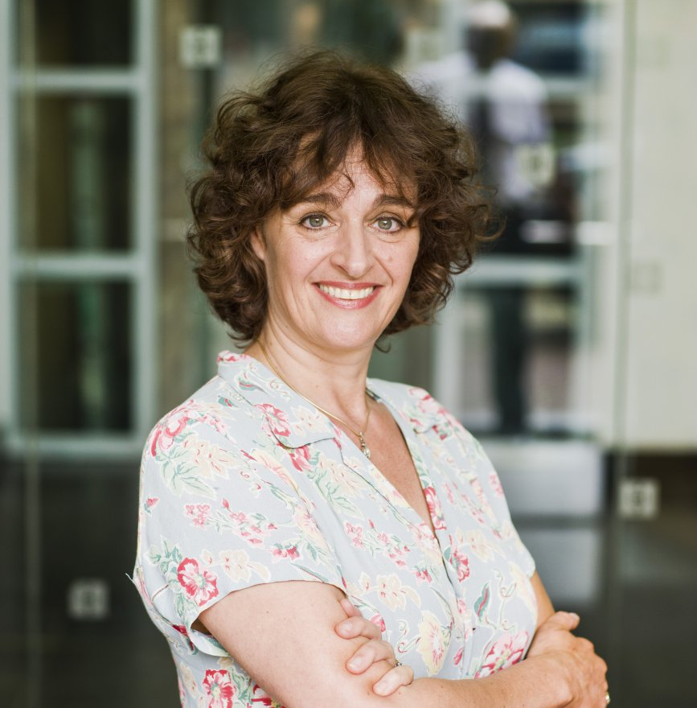
Proč tomu tak je?
Studie jsou průřezové (asociační)
Nevíme, proč sociální sítě souvisí s well-beingem, ani PRO KOHO souvisí
Měřit jen strávený čas na sítích nestačí (obsah, komunikační partneři)
Self-reported data už také nestačí

Slide 14
Valkenburg, P. M. (2022). Social media use and well-being: What we know and what we need to know. Current Opinion in Psychology, 45. https://doi.org/10.1016/J.COPSYC.2021.12.006
Happiness
Životní spokojenost
Pozitivní afekt
Obecné použití SM
Velikost SM sítě
Problematické SM (-)
Srovnávání se na SM (-)
Velikost SM sítě
Problematické SM (-)
Srovnávání se na SM
(Symptomy) deprese
(Symptomy) úzkosti
Negativní afekt
Obecné použití SM
Aktivní a pasivní SM
Srovnávání se na SM
Problematické SM
Obecné použití SM
Aktivní a pasivní SM
Problematické SM
Srovnávání se na SM

Slide 15
Co je třeba ještě vyřešit do budoucna?
Well- a ill-being
Čas vs. obsah
Metodologie
Od well- k –ill není kontinuum – jsou to dva oddělené koncepty a je špatně je míchat.
Studie poukazují na to, že obsah je důležitější, než čas strávený v aplikacích. Ale o dopadech obsahu moc nevíme.
Různé metodologie produkují různé výsledky…

Slide 16
Hlavní přístupy k výzkumům dopadů soc. sítí
Průřezové
Kvalitativní
Longitudinální
EMA
Nejlevnější, ale plné omezení
Umožňují zjistit „proč,“ ale těžko zobecnitelné
Dlouhodobé efekty
Krátkodobé efekty, objektivní data
1
2
3
4

Slide 17
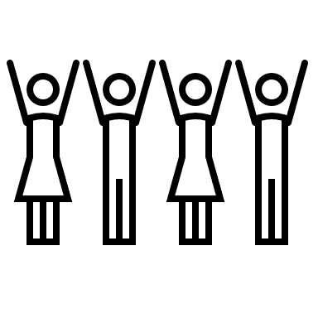
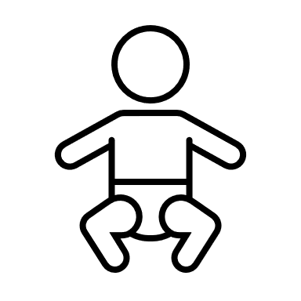
EMA (Ecological momentary assessment)
Kratší self-report bias
Participanti nemusí vzpomínat nebo odhadovat, jakou mají průměrnou XY
Integrace objektivních dat
EMA se dnes dělá na smartphonech, což umožňuje logovat informace přímo
Between- a within- variabilita
Můžeme rozlišovat obecné rozdíly mezi lidmi a pak také rozdíly v individuálním použití

Slide 18
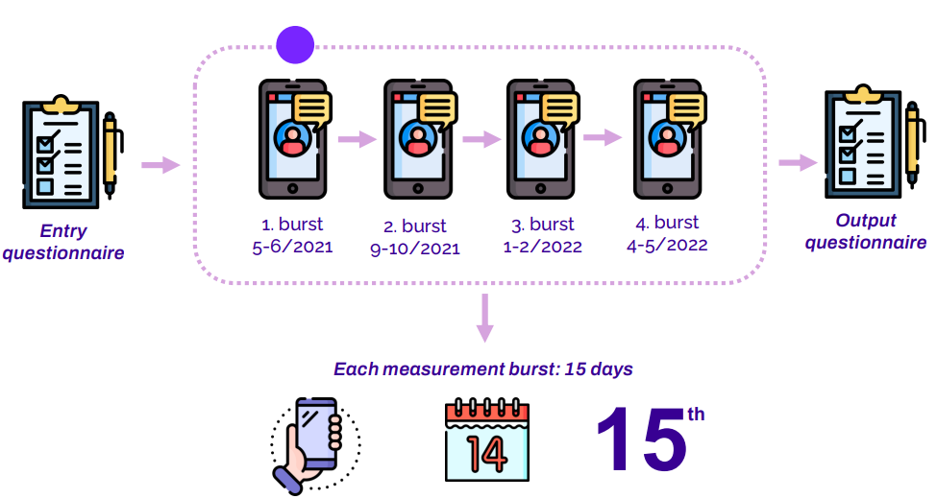

Slide 19
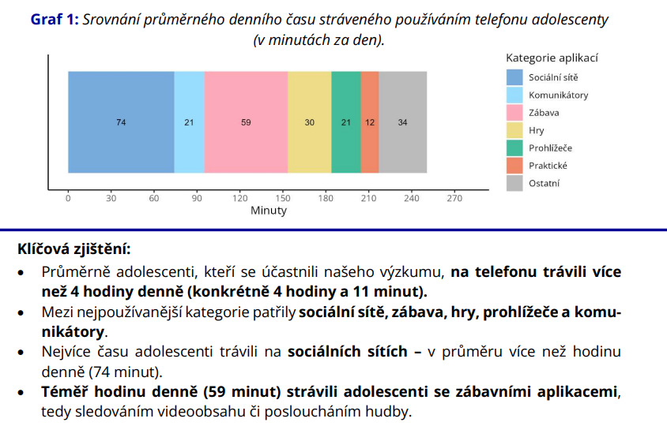
Blahošová, J., Lebedíková, M., Tancoš, M., Plhák, J., Šmahel, D., Elavsky, S., Tkaczyk, M., & Sotolář, O. (2023). Jak čeští adolescenti používají své mobily? Analýza dat z chytrých telefonů. Brno: Masarykova univerzita

Slide 20
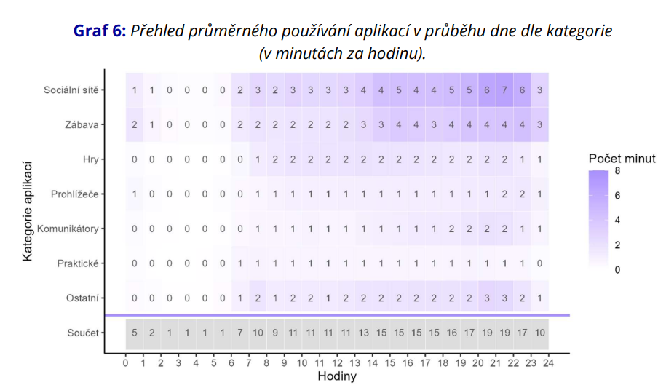
Blahošová, J., Lebedíková, M., Tancoš, M., Plhák, J., Šmahel, D., Elavsky, S., Tkaczyk, M., & Sotolář, O. (2023). Jak čeští adolescenti používají své mobily? Analýza dat z chytrých telefonů. Brno: Masarykova univerzita

Slide 21
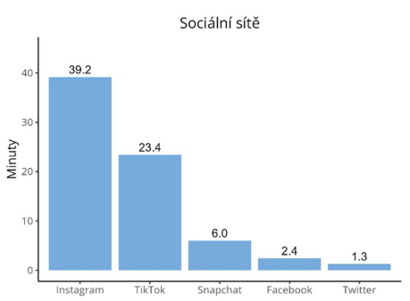
Blahošová, J., Lebedíková, M., Tancoš, M., Plhák, J., Šmahel, D., Elavsky, S., Tkaczyk, M., & Sotolář, O. (2023). Jak čeští adolescenti používají své mobily? Analýza dat z chytrých telefonů. Brno: Masarykova univerzita

Slide 22
Orben et al. 2019
Efekty soc. médií jsou závislé na metodě, komplexní, malé,
a reciproční (v čase)
EMA
Vyšší použití soc. médií souvisí s většími symptomy úzkosti, ale není to tak, že pokud použiju SM více než je pro mě typické, bude to mít negativní dopad (Coyne et al.)
Obecné použití soc. médií nesouvisí s mentálním zdravím. Pouze ve dny, kdy dospívající nepoužívali SM vůbec nebo naopak extrémně hodně, projevily se zde negativní asociace (Jensen et al.,)
Notes:
Orben, A., Dienlin, T. & Przybylski, A. K. Social media’s enduring effect on adolescent life satisfaction. Proc. Natl. Acad. Sci. 116, 10226–10228 (2019)
Coyne, S. M., Rogers, A. A., Zurcher, J. D., Stockdale, L. & Booth, M. Does time spent using social media impact mental health?: An eight year longitudinal study. Comput. Hum. Behav. 104, 106160 (2020).
Jensen, M., George, M. J., Russell, M. R. & Odgers, C. L. Young adolescents’ digital technology use and mental health symptoms: Little evidence of longitudinal or daily linkages. Clin. Psychol. Sci. 7, 1416–1433 (2019).

Slide 23
Mediální účinky se odvíjejí od tzv. „susceptibility variables“ – co platí pro jednu skupinu, nemusí platit pro druhou. Dělat tedy průměry pro celou populaci tak nemusí dávat vůbec smysl.
The conceptual Integrative Model of ICT Effects on adolescents’ Well-being (iMEW). (Smahel et al., 2022)

Slide 24
N=1 přístup k datům
Pokud máte více než zhruba 55 pozorování na člověka, můžete zkoumat jeho individuální trajektorii
Tohle udělala i Patti (et al., 2021):
  6x denně po 3 týdny
  Zatímco 20 % zkoumaných dospívajících se po sjíždění soc. médií cítilo hůř, 17 % se cítilo líp a pro zbytek se nenašel efekt

Slide 25
Aktivita: detektiv soc. sítí
Jedním z nejméně zkoumaných atributů soc. sítí je dopad obsahů. Rozdělte se na dvě skupiny a během 15 minut proscrollujte společně své sociální sítě – je jedno které – jedna skupina se zaměří na obsahy, které by mohly mít pozitivní dopad a druhá na obsahy, které by mohly mít negativní dopad. Klidně si při tom dělejte screenshoty obsahu. Pak si o nich společně povíme a probereme možné dopady.

Slide 26
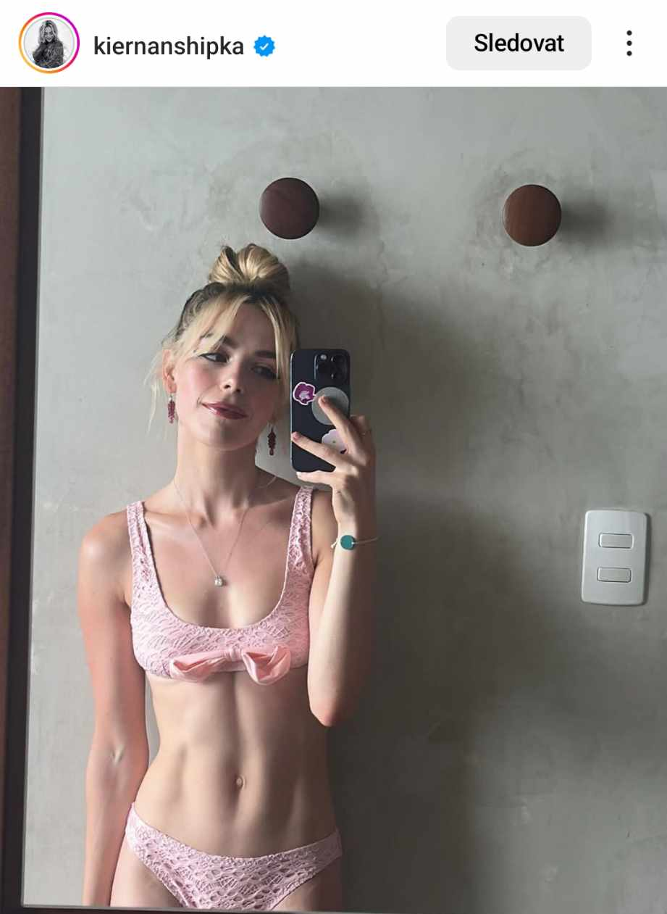
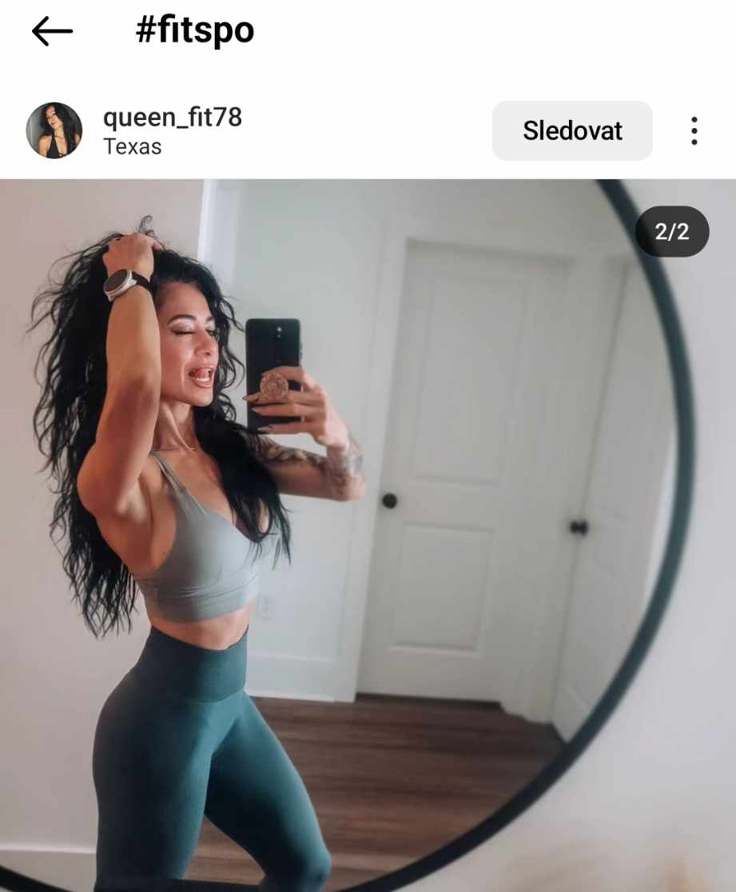

Slide 27
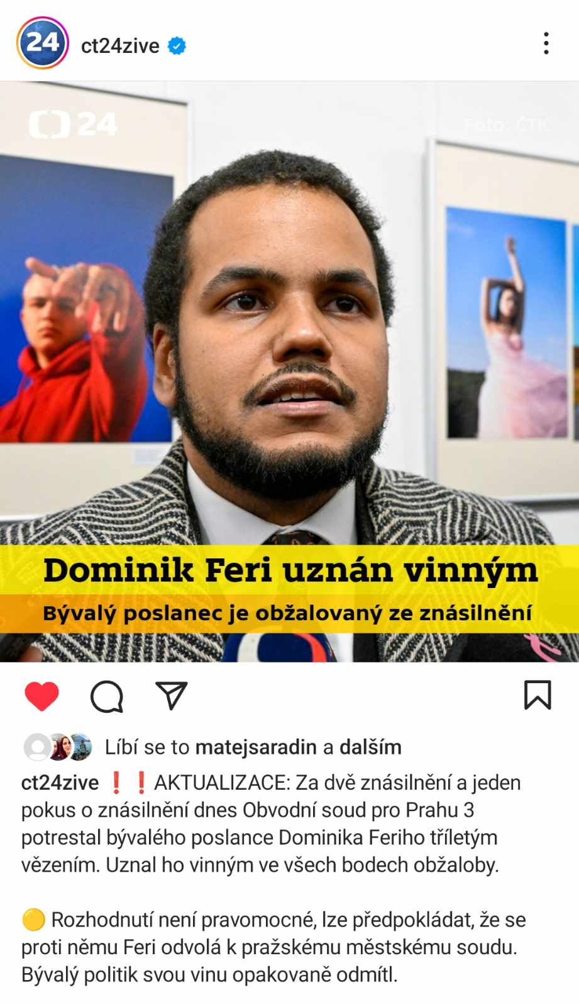
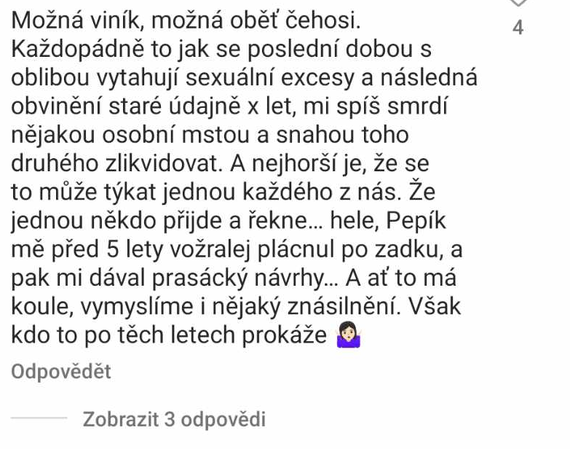
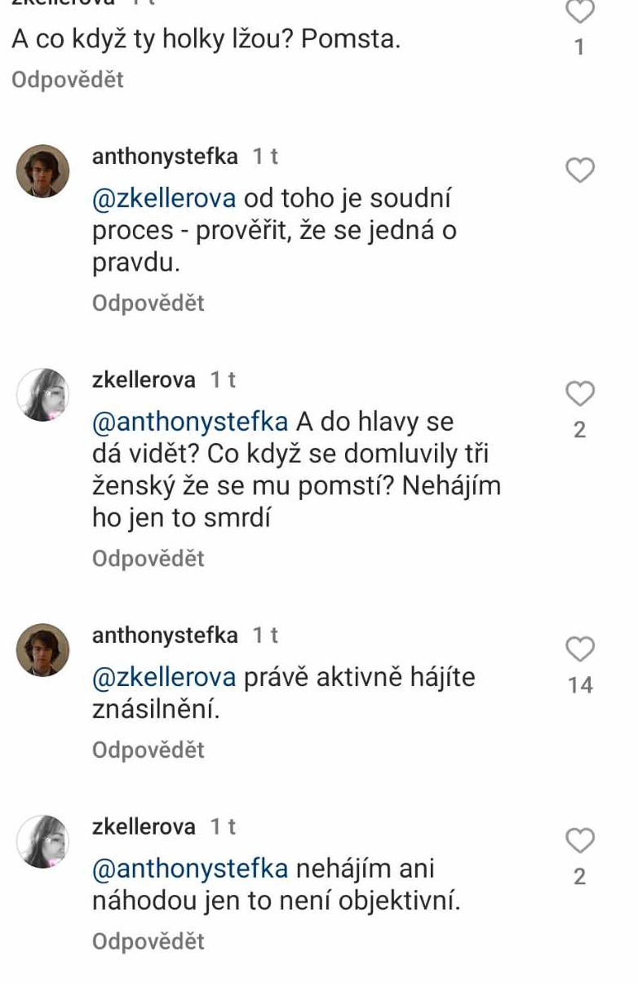

Slide 28
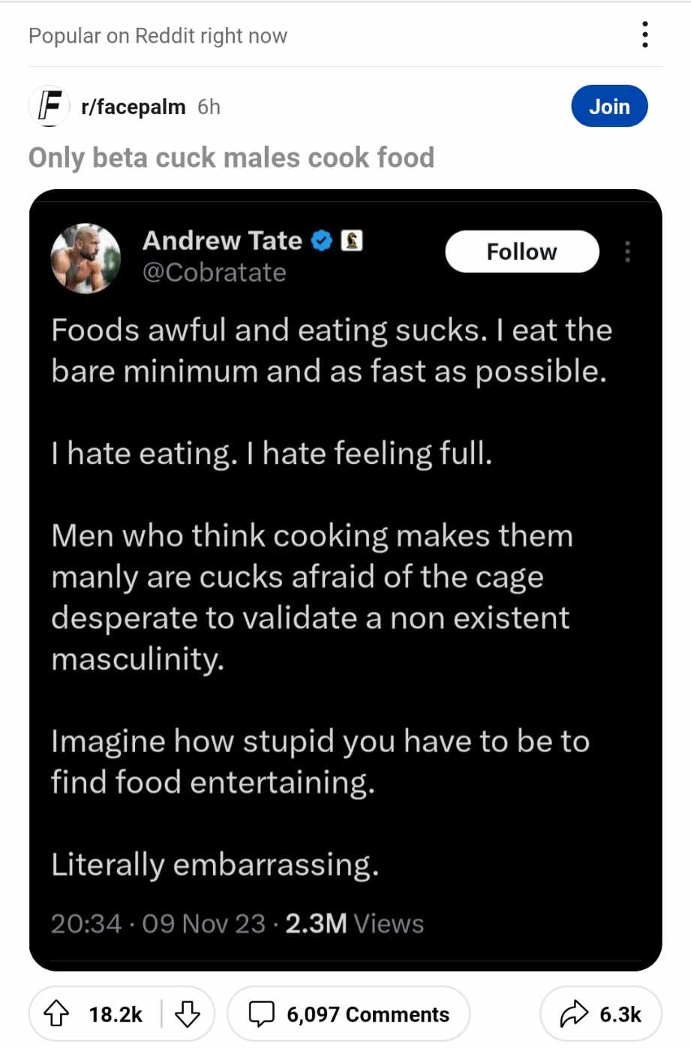
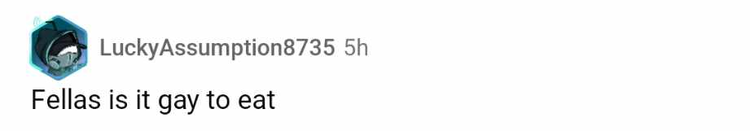
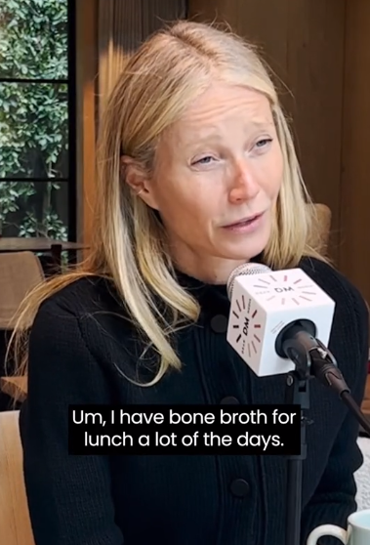


Slide 29
Shrnutí
Sociální média mají komplexní dopady, které mohou být pozitivní a negativní
Současné přístupy k měření dopadů sociálních médií jsou nedostatečné a odvíjí se hodně od použité metody zkoumání
Zdá se, že navzdory pozitivním efektům převažují ty negativní – ve smyslu toho, že čím více používám sítě, tím horší je well-being – tato perspektiva ale nebere v potaz typy používání, obsah, a další důležité faktory
Z hlediska individuálních změn v chování se neukazuje mezi používáním sítí a well-beingem souvislost

